Slide 1

Навчання грамоти
Письмо
Букварний період
Урок 30
Написання великої букви М, складів, слів і речень з вивченими буквами

Slide 2
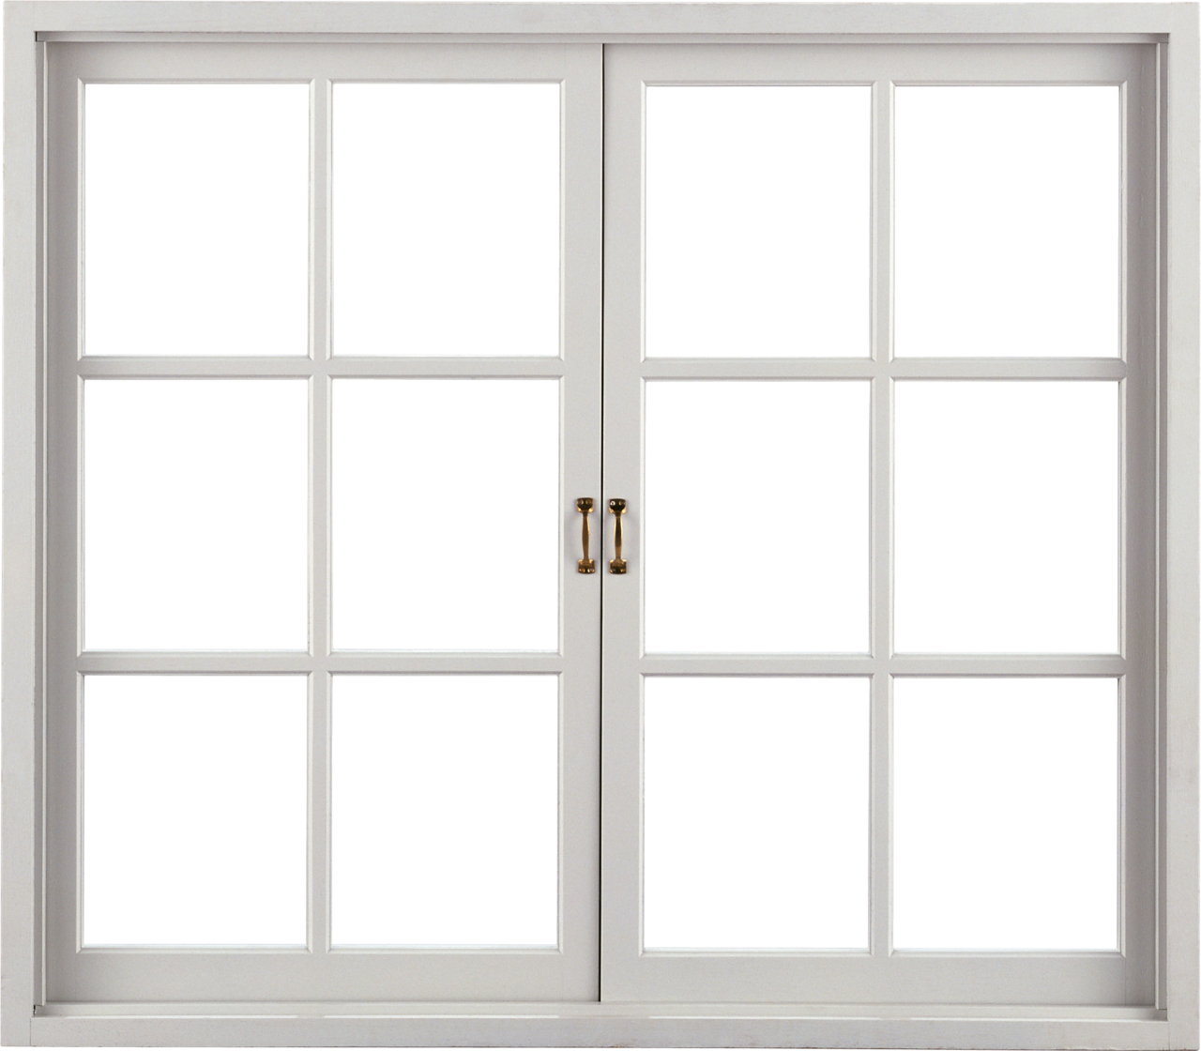



Організація класу
Вже закінчилась перерва
І дзвенить для всіх дзвінок.
Всі зібралися у класі?
Починаємо урок.

Slide 3
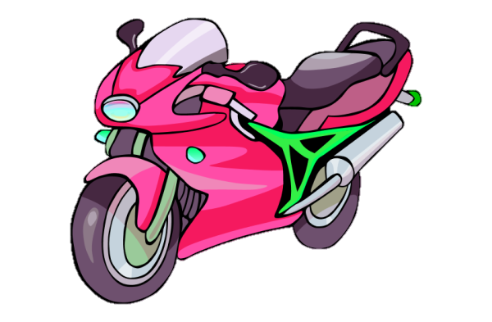
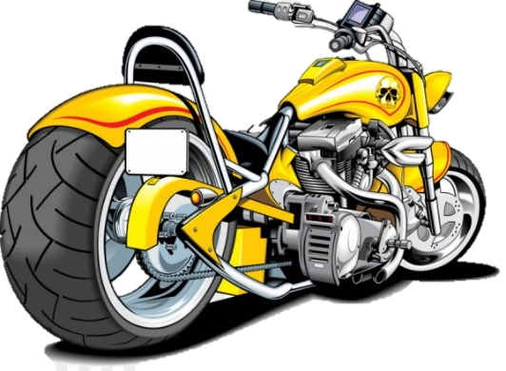
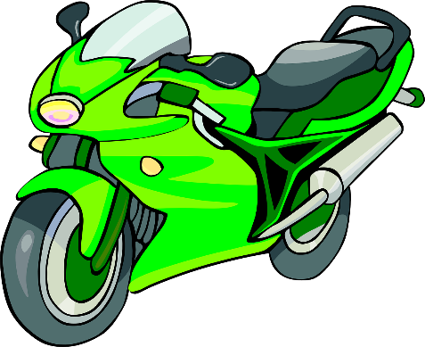
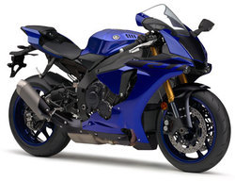
Психологічне налаштування на урок. Вправа «Мотоцикл».
Сьогодні на уроці я пропоную вам здійснити подорож безмежним океаном Рідного слова на мотоциклах. Вибери собі мотоцикл для уроку.
Зелений мотоцикл принесе на уроці гарні знання;
синій – твої мрії на уроці здійсняться і буде гарний результат на уроці;
червоний – гарантує позитивні емоції сьогодні на уроці;
жовтий – будеш у всьому сумніватися, але гарно засвоїш навчальний матеріал.
Гарні знання
Гарний результат
Позитивні емоції
Бажання
нових знань

Slide 4

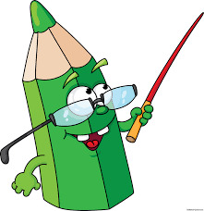

Повідомлення теми уроку
Сьогодні на уроці письма ми познайомимося з великою рукописною буквою М,
навчимося її писати, з'єднувати її з іншими буквами, записувати речення,
відшукаємо на малюнку
слова з буквою м.

Slide 5


Словникова робота
машина сім'я
Марина Марія
Михайло Максим
мотоцикл

Slide 6
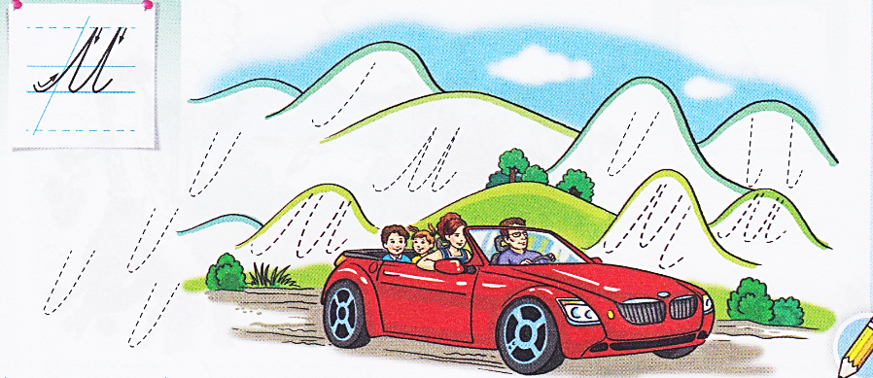
Що зображено на малюнку? Хто їде в машині?
З кого складається сім'я? Куди вони можуть їхати?
Придумай на букву «ем» імена членам сім'ї.
Розглянь малюнок вгорі сторінки зошита
Розглянь рукописну велику букву м. З яких елементів вона складається? Наведи на малюнку всі елементи букви м.
Сторінка
35

Slide 7
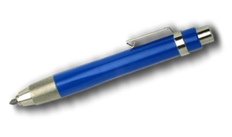


Написання великої букви М.
З яких елементів вона складається?

Slide 8
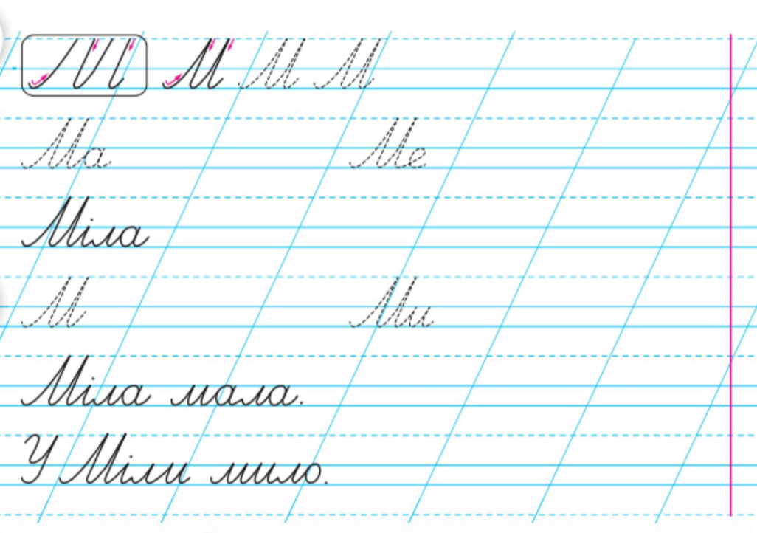

Визнач, яку букву ти напишеш у першому рядку.
Напиши за зразком.
Сторінка
35

Slide 9
Прочитай, які склади ти напишеш у другому рядку.
Напиши за зразком.
Сторінка
35

Slide 10
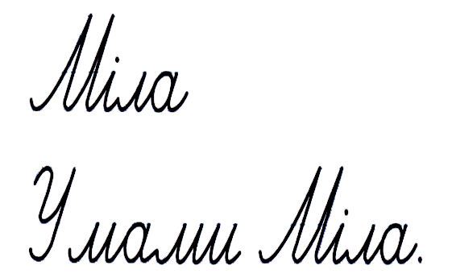
Прочитай, яке слово ти напишеш у третьому рядку.
Напиши за зразком.
Сторінка
35

Slide 11

Визнач, яку букву та склад напишеш у четвертому рядку. Напиши за зразком.
Сторінка
35

Slide 12
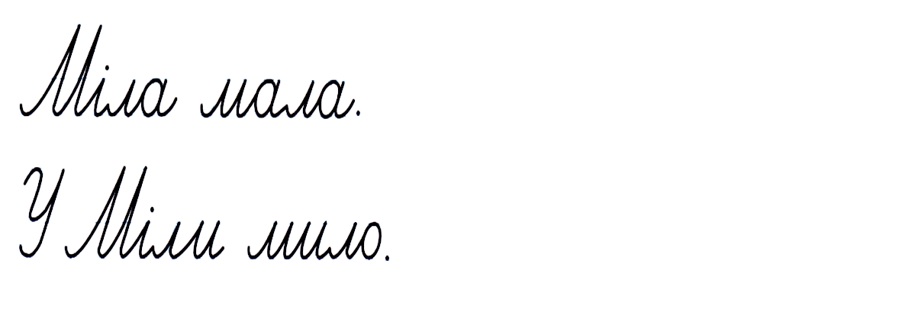
Прочитай, яке речення напишеш у п’ятому рядку. Розділи слова на склади. Познач наголос.
Напиши за зразком.
Сторінка
35

Slide 13
Прочитай, яке речення напишеш у шостому рядку. Розділи слова на склади. Познач наголос.
Напиши за зразком.
Сторінка
35

Slide 14
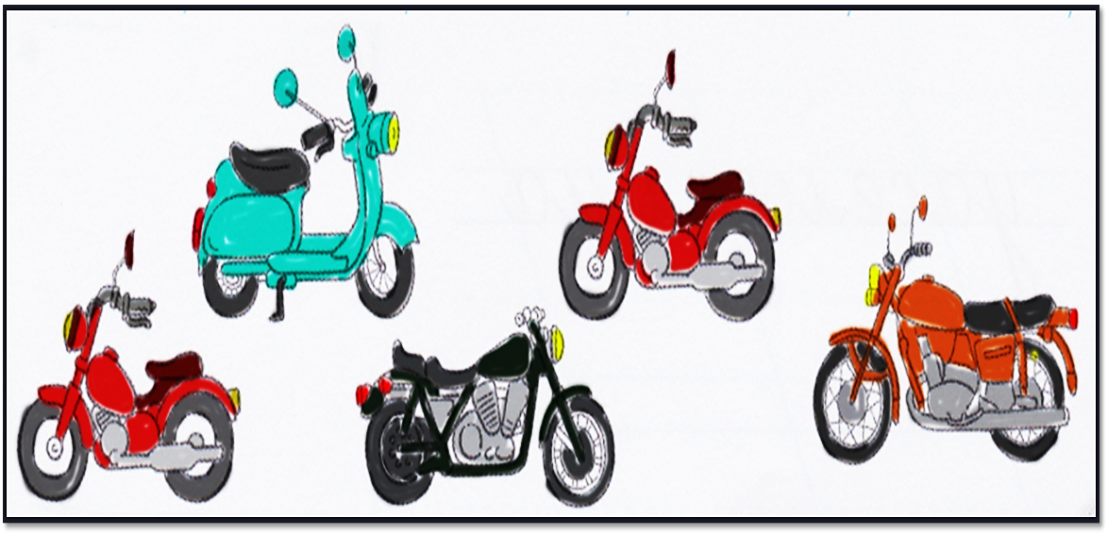
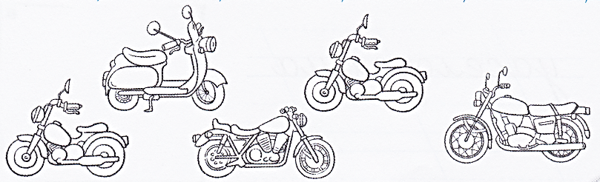
Розглянь малюнки внизу сторінки зошита
Що на ньому зображено? Порахуй, скільки мотоциклів. Порівняй, чи всі вони однакові. Чим вони відрізняються?
Розфарбуйте однакові мотоцикли однаковим кольором.
Зошит.
Сторінка
35

Slide 15


Вправа «Мікрофон»
Яку букву вчилися писати?
Для чого потрібна велика буква?
Назви слова, які починаються з великої букви М.

Slide 16
Рефлексія «Мотоцикл»
Що отримуєш сьогодні від уроку?
Гарні знання
Гарний результат
Позитивні емоції
Бажання нових знань

